Slide 1
RIZICI PRERANIH SPOLNIH ODNOSA

Slide 2
MEĐUNARODNO ISTRAŽIVANJE O ZDRAVSTVENOM I SPOLNOM PONAŠANJU MLADIH – PODACI ZA 2010. GODINU
Zavod za javno zdravstvo
SPOLNO AKTIVNIH PETNAESTOGODIŠNJAKA U RH - 26% MLADIĆA (23 /37)
- 13 % DJEVOJAKA (33/37)
1/5 SPOLNO AKTIVNIH NE KORISTE NIKAKVU ZAŠTITU
- nekorištenje zaštite nije izoliran događaj u životu te populacije, oni vrlo često konzumiraju alkohol i/ili psihoaktivne droge
- češće mijenjaju partnere i vrlo rano započinju sa spolnom aktivnošću
Notes:
23 mjesto od 37 zemalja koje su sudjelovale u istraživanju; najmanje spolno aktivnih u toj dobi – Njemačka, Nizozemska, Poljska i Slovačka ;

Slide 3
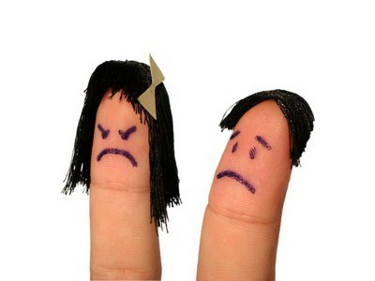
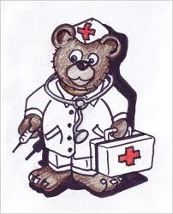
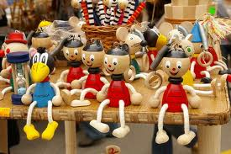
KADA JE PRAVO VRIJEME ZA PRVI SPOLNI ODNOS?
RODITELJI
Postoje različita mišljenja.
KOGA POSLUŠATI?
VRŠNJACI
LIJEČNICI I PSIHOLOZI

Slide 4
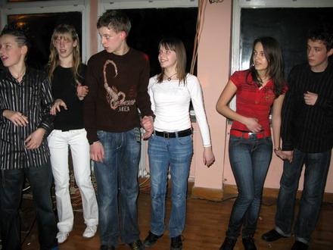
NIKAD NIJE KASNO ZA PRVO SPOLNO ISKUSTVO
prve menstruacija 12. – 13. godine
neusklađenost anatomije, “kemije” i mozga slijedećih nekoliko godina
preduvjet za spolnu aktivnost: tjelesna, mentalna i emocionalna zrelost
ne postoji dobna granica za koju možemo reći da je prava za početak spolnih aktivnosti dječaka i djevojčica
Notes:
U RH prosjek – 17 godina

Slide 5
NIKAD NIJE KASNO ZA PRVO SPOLNO ISKUSTVO
prvo spolno iskustvo ne treba se dogoditi
zbog pritiska vršnjaka ( 30% spolno aktivnih tinejdžera osjećalo pritisak)
zbog toga što su “to” učinili svi drugi osim vas??? zbog ucjene (onaj koji vas nagovara, ucjenjuje, ima “lošu” reputaciju i sl. nije vas vrijedan)
zbog pritiska da ne smiju razočarati drugu osobu
Zbog preranog stupanja u spolni odnos kasnije možete imati grižnju savjesti, žaljenje
Razlučiti osjećaj zaljubljenosti od ljubavi
ČEKAJTE OSOBU KOJA ĆE POŠTOVATI VAŠE ŽELJE, STAVOVE I ODLUKE
Notes:
Upitna iskrenost o prvim spolnim iskustvima; nisam fora, baš sam papak
Zaljubljenost – veselost, opijenost, osjećaj leptirića u trbuhu, sreće i zadovoljstva. Osjećaju se dobro te žele bliskost i nježnost, žele stalno biti uz svoju novu ljubav
Ljubav – se stvara iz početne faze zaljubljenosti, kada se pojavljuju i drugi osjećaji vezani uz ljubav – sigurnost, odgovornost, poštovanje, prihvaćanje, povjerenje

Slide 6
PRAVA LJUBAV PRETPOSTAVLJA ZRELU OSOBNOST, POVJERENJE, UVAŽAVANJE DRUGOGA I DUBOKE EMOCIJE.
LJUBAV POMAŽE ČOVJEKU DA PREVLADA OSJEĆAJ OSAMLJENOSTI, A IPAK MU DOPUŠTA DA BUDE SVOJ. U LJUBAVI SE TAKO ZBIVA PARADOKS – DVA BIĆA POSTAJU JEDNO, A IPAK OSTAJU DVOJE (ERICH FROMM)

Slide 7
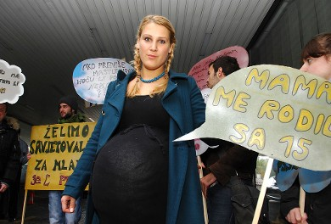
RIZICI PRERANIH SPOLNIH ODNOSA
NEŽELJENA TRUDNOĆA
SPOLNO PRENOSIVE BOLESTI

Slide 8
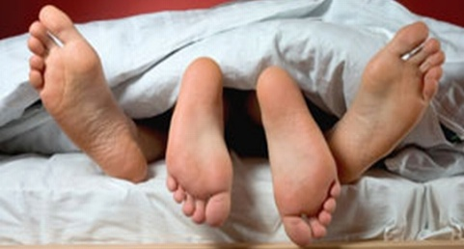
RIZICI PRERANIH SPOLNIH ODNOSA
NEŽELJENA TRUDNOĆA
Prema podacima Hrvatskog zavoda za javno zdravstvo tijekom 2011. godine zabilježen je 346 prekid trudnoće u mladih djevojaka do 19. godine (7,96%)
mlađe od 15 godina - 4 ili 0,09% - od 15. do 16. starosti - 64 ili 1,48% - između 17. i 19. god. - 278 ili 6,4 %
Obavljanjem kirurškog prekida trudnoće ugrožava se opće a samim tim i reproduktivno zdravlje.
- Može se dogoditi povreda organa zdjelice, krvarenje, infekcija; a ponekad je sterilitet
Notes:
Publikacija HZJZ- a; Izvješće o prekidima trudnoće u zdravstvenim ustanovama Hrvatske 2011.

Slide 9
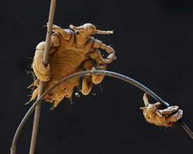
RIZICI PRERANIH SPOLNIH ODNOSA
SPOLNO PRENOSIVE BOLESTI
Stidna uš
u zadnjih nekoliko godina i u Hrvatskoj je zabilježen porast spolno prenosivih bolesti među adolescentima
postoji dvadesetak bolesti koje se mogu prenijeti spolnim kontaktom : infekcije virusom herpes simpleksa, humanim papiloma virusom, gonoreja, sifilis, klamidijske infekcije, hepatitis B i C, infekcije virusom ljudske imunodeficijencije (HIV) i dr. - mogu se prenijeti i nametnici – ušljivost (stidne uši) ili svrabac (uzročnik je grinja – svrabac; ženka se ukopava pod površinu kože bušeći kanale u kome leže jaja; zaraza postaje vidljiva 4 do 6 tjedana nakon izlaganja)
Notes:
U SAD-u 2/3 oboljelih od spolno prenosivih bolesti čine mladi u dobi od 20 – 25 godina života
Liječenje svrabac – losion, svu posteljinu, odjeću i ručnike oprati u vrućoj vodi i sušiti na vrućem zraku te najbolje 7 dana kasnije sve još jedanput ponoviti; Stidna uš – također nakon 6 tjedana; grinje se jako učvrste pri dnu dlake pa ih se ne može odstraniti pranjem; mogu naseliti obrve, trepavice i druge dlakave dijelove tijela

Slide 10
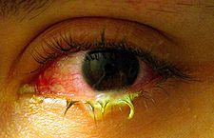
RIZICI PRERANIH SPOLNIH ODNOSA
SPOLNO PRENOSIVE BOLESTI
najraširenija u populaciji adolescenata je KLAMIDIJSKA INFEKCIJA (Chlamydia trachomatis)
obično ne uzrokuje smetnje pa se i ne liječi, što za posljedicu može imati njezino napredovanje i uzrokovanje ozbiljnih zdravstvenih problema
može uzrokovati izvanmaterične trudnoće, spontane pobačaje, sterilitet
može se proširiti i na dijete kod kojeg može doći do razvoja upale pluća upale očiju

Slide 11
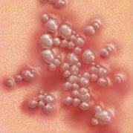
RIZICI PRERANIH SPOLNIH ODNOSA
SPOLNO PRENOSIVE BOLESTI
Herpes (Herpes genitalis)
vrlo bolni vodeni prištići na spolovilu
otok spolovila i limfnih čvorova u blizini
bol kod mokrenja i sjedenja
nema efikasnog liječenja

Slide 12
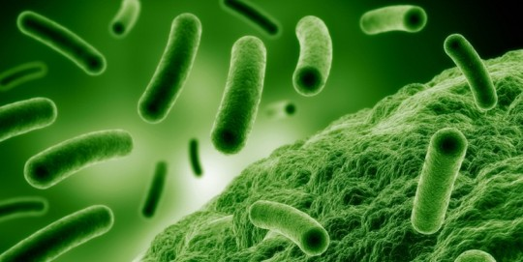
RIZICI PRERANIH SPOLNIH ODNOSA
SPOLNO PRENOSIVE BOLESTI
GONOREJA , KAPAVAC
žućkasti iscjedak i bol kod mokrenja
liječenje antibioticima
Neisseria gonorrhoeae

Slide 13
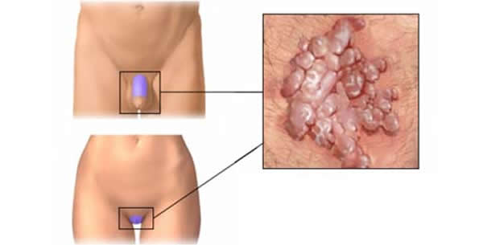
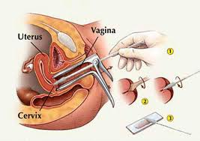
RIZICI PRERANIH SPOLNIH ODNOSA
SPOLNO PRENOSIVE BOLESTI
HPV INFEKCIJE
kod infekcije HPV –om niskog rizika kondilomi u genitalnoj regiji
HPV visokog rizika izaziva promijene sluznice ušća maternice (cerviks)
uzročnici su raka grla maternice
uzimanje uzorka stanica s grla maternice
PAPA test
Notes:
Liječenje: odstranjivanje kondiloma ili premazivanje istih posebnom tekućinom; spomenuti cijepljenje

Slide 14
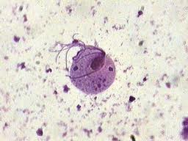
RIZICI PRERANIH SPOLNIH ODNOSA
SPOLNO PRENOSIVE BOLESTI
Trihomonas vaginalis
žućkasti, zelenkasti ili sivkasti iscjedak
svrbež vanjskog spolovila
nelagoda prilikom mokrenja
liječenje antibioticima
Uzročnik bolesti

Slide 15
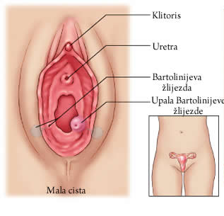
RIZICI PRERANIH SPOLNIH ODNOSA
SPOLNO PRENOSIVE BOLESTI
GARDNERELLA VAGINALIS
anaerobna bakterija koja uzrokuje infekciju rodnice
ponekad svrbež i bol kod mokrenja
iscjedak neugodnog mirisa na ribu
može uzrokovati i upalu sluznice maternice, upalu mokraćnih putova, kao i upalu Bartholinijevih žlijezda

Slide 16
RIZICI PRERANIH SPOLNIH ODNOSA
SPOLNO PRENOSIVE BOLESTI
HEPATITIS B
zarazna je bolest jetre uzrokovana virusom hepatitisa B (HBV)
to je najčešći uzrok kronične virusne infekcije jetre širom svijeta
u razvijenim zemljama najčešći način zaraze je nezaštićenim spolnim odnosom sa zaraženom osobom
čovjek je jedini rezervoar virusa hepatitisa B (oboljeli može zaraziti druge osobe u fazi inkubacije, u akutnoj fazi bolesti i tijekom kroničnog vironoštva) - najznačajniji izvor zaraze je krv inficirane osobe, a virus se nalazi i u slini i ejakulatu oboljele osobe
od 1999.g u Hrvatskoj je cijepljenje protiv hepatitisa B uvedeno u kalendar obveznih cijepljenja i cijepe se djeca u dobi od 12 godina
Notes:
Simptomi nevezani uz spolne organe; inkubacija traje od jednog do šest mjeseci; unatoč liječenju kod jednog dijela pacijenata nije moguće zaustaviti razmnožavanje virusa pa bolest napreduje te dolazi do razvoja ciroze jetre ili karcinoma

Slide 17
RIZICI PRERANIH SPOLNIH ODNOSA
Spolno prenosive bolesti
HEPATITIS C
virus hepatitisa C uzrokuje akutnu ili, što je puno češće, kroničnu upalnu bolest jetre
povezan nastankom ciroze, kao i raka jetre
bolest ima „tihi“ tijek i većina oboljelih nema nikakvih simptoma ili ako se i pojave budu blagi ( mučnina, bol u mišićima, umor) - bolest se kod velike većine bolesnika otkriva slučajno pri rutinskoj laboratorijskoj kontroli krvi.
Notes:
Smatra se da je hepatitis C jedan od najčešćih uzroka presađivanja jetre u odraslih i glavni uzrok nastanka hepatocelularnog karcinoma

Slide 18
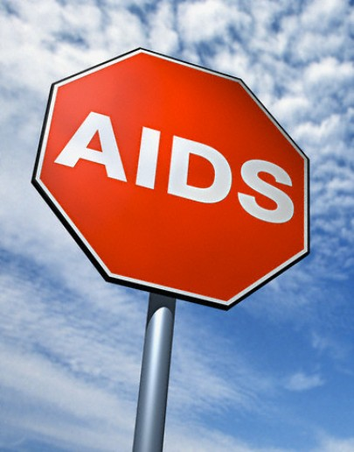
RIZICI PRERANIH SPOLNIH ODNOSA
SPOLNO PRENOSIVE BOLESTI
HIV: skraćenica engleskog naziva Human Immunodeficiency Virus (virus humane imunodeficijencije)
virus HIV-a je uzročnik AIDS-a (SIDA je skraćenica francuskog porijekla) i prenosi se krvlju, seksualnim kontaktom, sa zaražene trudnice na fetus tijekom trudnoće ili poroda te dojenjem. AIDS: (Acquierd Immunodeficiency Syndrome, sindrom stečene imunodeficijencije)
AIDS je bolest uzrokovana virusom HIV-a te se pojmom AIDS-a označava kasni stadij infekcije HIV virusom.

Slide 19
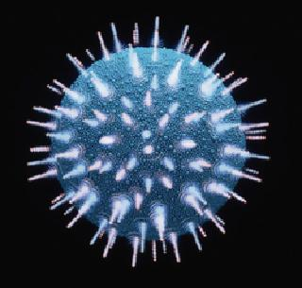
RIZICI PRERANIH SPOLNIH ODNOSA
SPOLNO PRENOSIVE BOLESTI
većina ljudi nema nikakve simptome kad se zaraze sa HIV-om, no unutar mjesec ili dva od izlaganja virusu, mogu se javiti simptomi nalik na gripu (groznica, glavobolja , umor, povećani limfni čvorovi
simptomi obično nestanu unutar jednog tjedna do mjesec dana Tijekom ovog razdoblja, zaražene osobe su ekstremno infektivne, a HIV je prisutan u velikim količinama u genitalnim tekućinama.
Virus HIV-a se dokazano prenosi krvlju, sjemenom i vaginalnom tekućinom, majčinim mlijekom i drugim tjelesnim tekućinama koje sadrže krv
Notes:
Limfni čvorovi su najčešće povećani na vratu i u preponama; oboljeli često simptome zaraze povezuje s nekom virusnom infekcijom; Ozbiljniji simptomi se ne moraju pojaviti niti unutar 10 i više godina. Za vrijeme asimptomatske faze, virus se umnožava i ubija stanice imunološkog sustava;

Slide 20
RIZICI PRERANIH SPOLNIH ODNOSA
Spolno prenosive infekcije mogu stvoriti veoma ozbiljne komplikacije ukoliko se ne liječe:
teški upalni procesi reproduktivnih organa;
neplodnost;
spontani pobačaji;
vanmaterična trudnoća;
bolesti, teška oštećenja, pa i smrt ploda;
predstadij raka i rak grlića maternice;
oštećenja ostalih organa (srce, jetra, bubrezi i mozak);
smrt.

Slide 21
NAJPRIJE,
DOBRO RAZMISLI !!!

